Slide 1
Викторина по роману
М.Ю. Лермонтова
«Герой нашего времени»
Авторы: Апреликова О.С., Старцева М.Ю., учителя русского языка и литературы
ГБОУ СОШ № 521

Slide 2
Вопрос 1.
«Все, что я говорю о них, есть только следствие
«Ума холодных наблюдений
И сердца горестных замет».
Кто автор стихотворных строк, цитируемых Печориным?

Slide 3
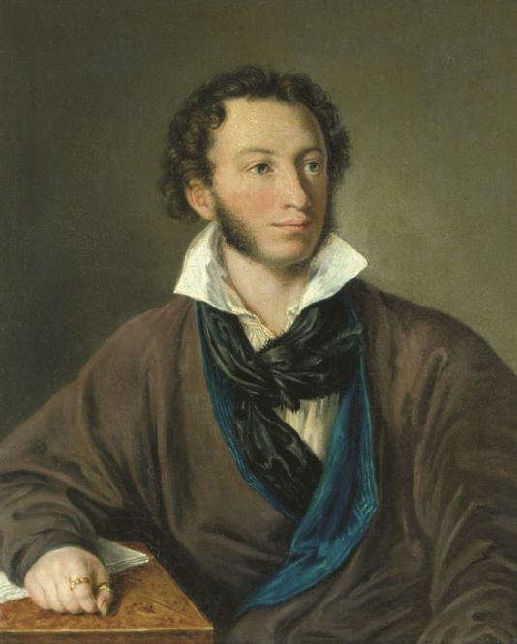
А.С. Пушкин
Ответ 1

Slide 4
Вопрос 2.
Место действия «Княжны Мери»?

Slide 5
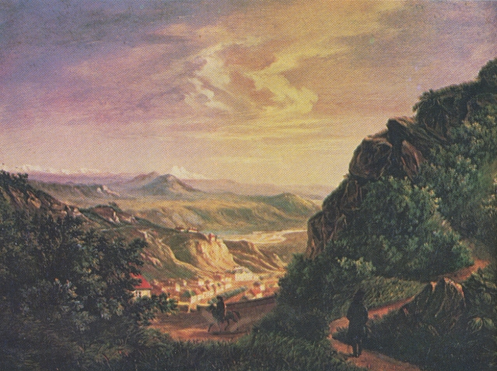
Пятигорск
Ответ 2

Slide 6
Вопрос 3.
«Я как (?), рожденный и выросший на палубе разбойничьего брига: его душа сжилась с бурями и битвами».
(Печорин)

Slide 7
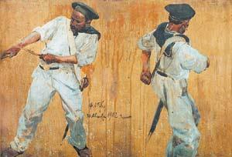
Матрос
Ответ 3

Slide 8
Вопрос4.
«Я ехал (?) из Тифлиса».
Как ехал? На чем?

Slide 9
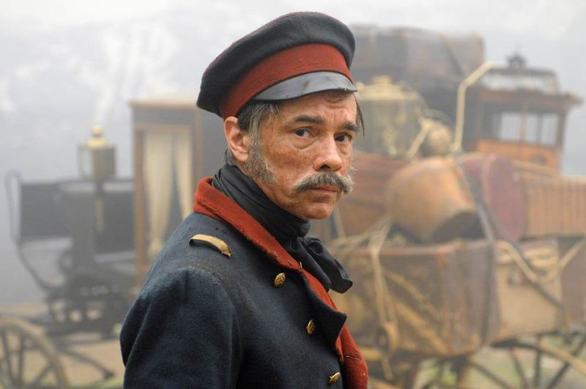
На перекладных
    Ответ 4

Slide 10
Вопрос 5.
Фамилия Мери?

Slide 11
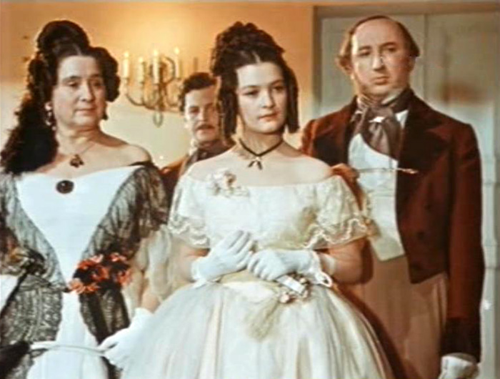
Лиговская
Ответ 5

Slide 12
Вопрос 6.
«Весело жить в такой земле! Воздух чист и свеж, как поцелуй (?); солнце ярко, небо сине – чего бы, кажется, больше?»
Чей поцелуй?

Slide 13
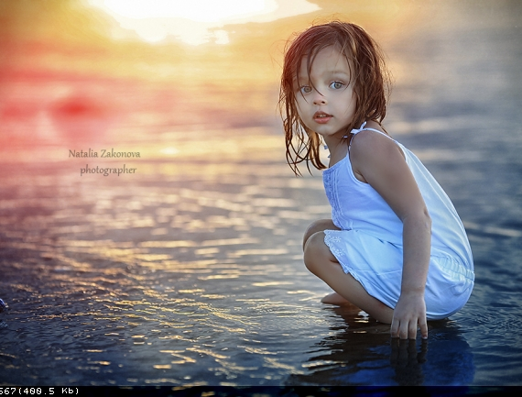
Ребенка
    Ответ 6

Slide 14
Вопрос 7.
«С тех пор как поэты пишут, и женщины их читают (за что им глубочайшая благодарность), их столько раз называли (?), что они на самом деле, в простоте душевной, поверили этому комплименту».
Как называли?

Slide 15
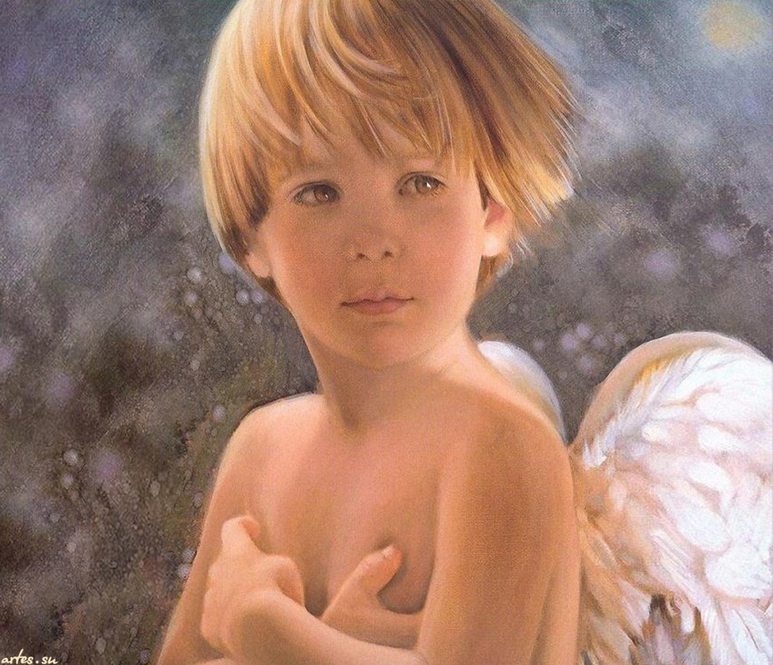
Ангелами
    Ответ 7

Slide 16
Вопрос 8.
«Но обыкновенно читателям дела нет до нравственной цели и до журнальных нападок, и поэтому они не читают (?). А жаль, что это так, особенно у нас»
Чего не читают?

Slide 17

Предисловий
Ответ 8

Slide 18
Вопрос 9.
«Название (?) долины происходит от слова «черта», а не «черт», ибо здесь когда-то была граница Грузии».

Slide 19
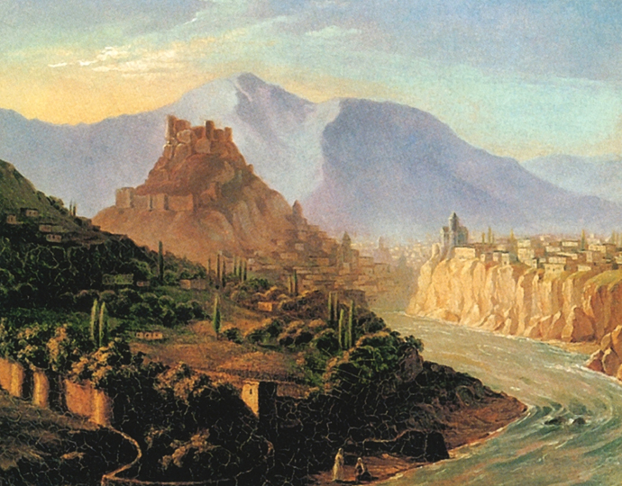
ЧертОвой
    Ответ 9

Slide 20
Вопрос 10.
« О глазах я должен сказать еще несколько слов. Во-первых, они не смеялись, когда он смеялся! <...> из-за полуопущенных ресниц они сияли каким-то фосфорическим блеском».
Фамилия героя?

Slide 21
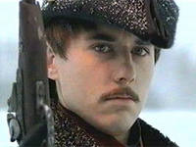
Печорин
      Ответ 10

Slide 22
Вопрос 11.
«Тамань», «Княжна Мери», «Фаталист» - «(?) Печорина»
Что именно?

Slide 23
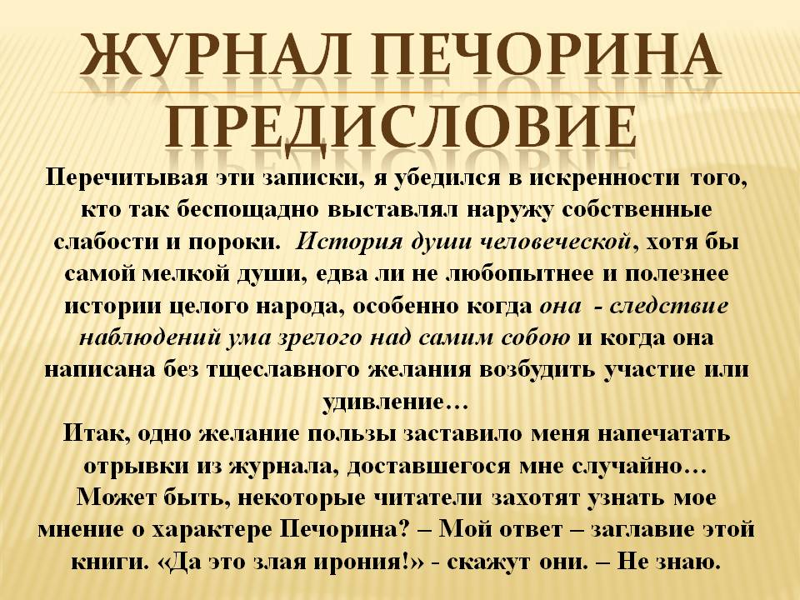
Журнал
Ответ 11

Slide 24
Вопрос 12.
« А уж ловок-то, ловок-то был, как бес! Бешмет всегда изорванный, в заплатках, а оружие в серебре. А лошадь его славилась в целой Кабарде…».
Имя героя?

Slide 25
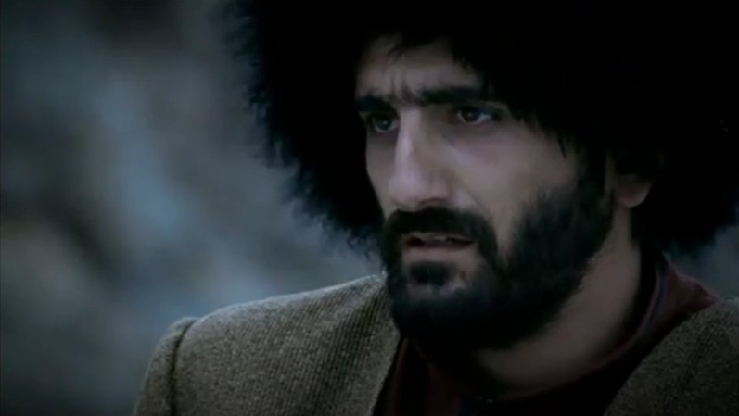
Казбич
Ответ 12

Slide 26
Вопрос 13.
«У нее такие бархатные глаза – именно бархатные <...> : нижние и верхние ресницы так длинны, что лучи солнца не отражаются в ее зрачках».
Имя героини?

Slide 27
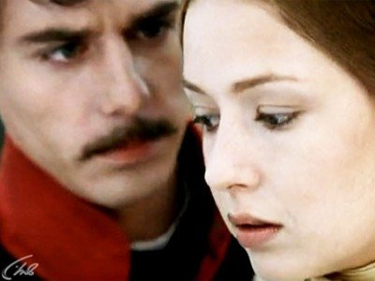
Мери
Ответ 13

Slide 28
Вопрос 14.
Имя лошади Казбича?

Slide 29
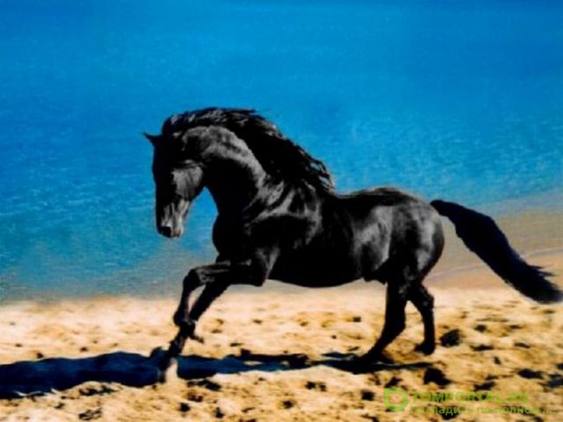
Карагез
Вопрос 14

Slide 30
Вопрос 15.
«И точно, она была хороша: высокая, тоненькая, глаза черные, как у горной серны, так и заглядывали к вам в душу».
Имя героини?

Slide 31
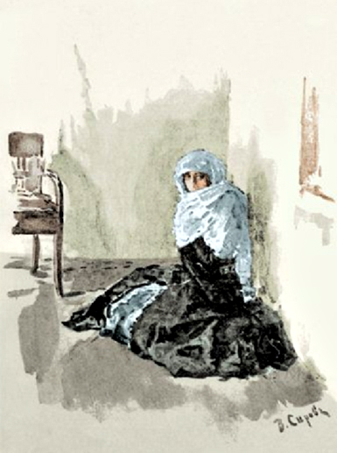
Бэла
Ответ 15

